Slide 1




HOẠT ĐỘNG KHỞI ĐỘNG

Slide 2






Hoạt động mở đầu
HS nghe bài hát Con cua đá (Phan Ngạn, Ngọc Cừ)
1) Trong bài hát có từ nào sử dụng lối nói lái?
(2) Nói lái như vậy có tác dụng gì?
Nguyễn nhâm 891

Slide 3

Nguyễn nhâm 891

Slide 4

Bài 1
Thực hành tiếng Việt
BIỆN PHÁP TU TỪ CHƠI CHỮ, ĐIỆP THANH, ĐIỆP VẦN:
ĐẶC ĐIỂM VÀ TÁC DỤNG

Slide 5




BIỆN PHÁP TU TỪ CHƠI CHỮ, ĐIỆP THANH, ĐIỆP VẦN:
ĐẶC ĐIỂM VÀ TÁC DỤNG
CHẶNG 2
GIẢI MÃ BÀI TẬP
CHẶNG 3
CHẶNG 1
MẬT NGỮ TRÍ NHỚ
LÀM CHỦ KIẾN THỨC

Slide 6
HÌNH THÀNH KIẾN THỨC
1

Slide 7
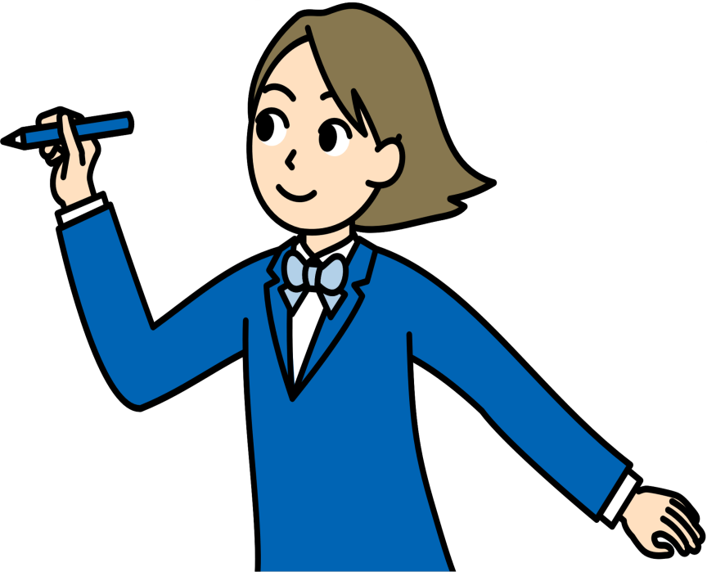
CHẶNG 1
LÀM CHỦ KIẾN THỨC
I.
Tri thức tiếng Việt

Slide 8

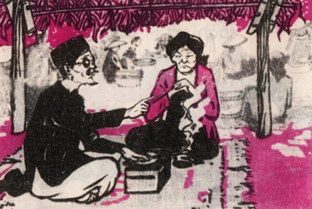
1. Chơi chữ
Bà già đi chợ Cầu Đông
Bói xem một quẻ lấy chồng lợi chăng?
Thầy bói xem quẻ nói rằng:
Lợi thì có lợi, nhưng răng không còn?
(Ca dao)
- Lợi 1: lợi ích
- Lợi 2: phần thịt bao quanh chân răng
→ Âm giống nhau – Nghĩa khác nhau →Hiện tượng đồng âm
→ Tạo ra sự hài hước, dí dỏm, làm tăng sức hấp dẫn cho bài ca dao
Notes:
Em có nhận xét gì về nghĩa của các từ “lợi” có trong bài ca dao?
Việc sử dụng từ “lợi” ở cuối bài ca dao là dựa vào hiện tượng gì của từ ngữ? Tác dụng.

Slide 9
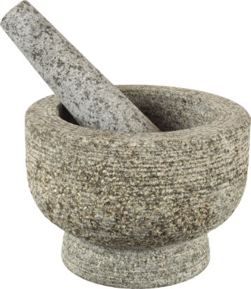
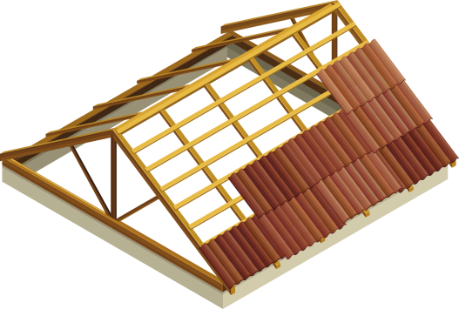
1. Chơi chữ
Con cá đối bỏ trong cối đá,
Con mèo cái nằm trên mái kèo,
Trách cha mẹ em nghèo, anh nỡ phụ duyên em
- Cá đối ←→ cối đá
- Mèo cái ←→ mái kèo
→ Dùng lối nói lái: lời trách móc của cô gái đối với người yêu
Notes:
Em có nhận xét gì về nghĩa của các từ in đậm có trong bài ca dao?

Slide 10

* Khái niệm:
là BPTT sử dụng âm thanh, từ ngữ để tạo sắc thái dí dỏm, hài hước
* Tác dụng:
tạo ra ý nghĩa bất ngờ, thú vị, làm tăng sức hấp dẫn cho văn bản
Chơi chữ
* Phân loại
- Hiện tượng đồng âm
- Lối nói gần âm
- Cách điệp âm
- Lối nói lái
- Lối tách từ…
* Phạm vi sử dụng:
- Trong sáng tác văn chương (đặc biệt trong thơ văn trào phúng)
- Trong cuộc sống hàng ngày

Slide 11
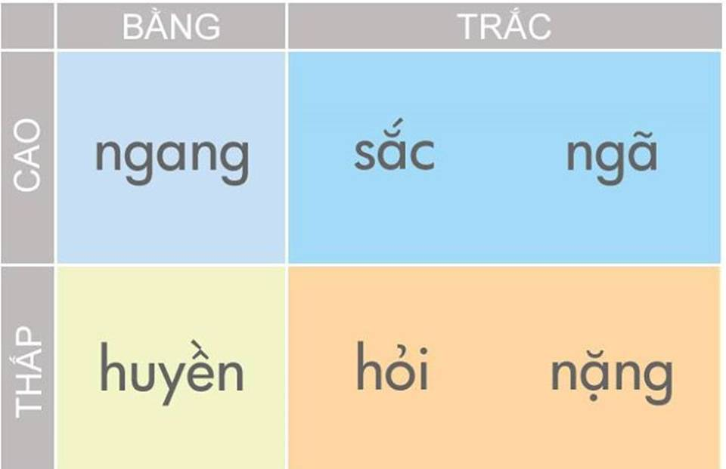

2. Điệp thanh

Slide 12
2. Điệp thanh
Khi trời quanh tôi làm bằng tơ
Khi trời quanh tôi làm bằng thơ.
(Xuân Diệu)
2 câu thơ đều sử dụng thanh bằng
→ Gợi ra một không gian rất nhẹ và thơ, tăng sức tạo hình và sức biểu cảm cho sự diễn đạt, góp phần làm nên tính nhạc cho đoạn thơ.
Notes:
Em có nhận xét về về thanh điệu trong 2 câu thơ trên?
Việc sử dụng liên tiếp những thanh bằng có tác dụng gì?

Slide 13

2. Điệp thanh
tạo nên nhạc tính, tăng tính tạo hình và sức biểu cảm cho văn bản
Khái niệm
là biện pháp tu từ lặp lại thanh điệu (thường cùng thanh bằng hoặc cùng thanh trắc)
Tác dụng

Slide 14
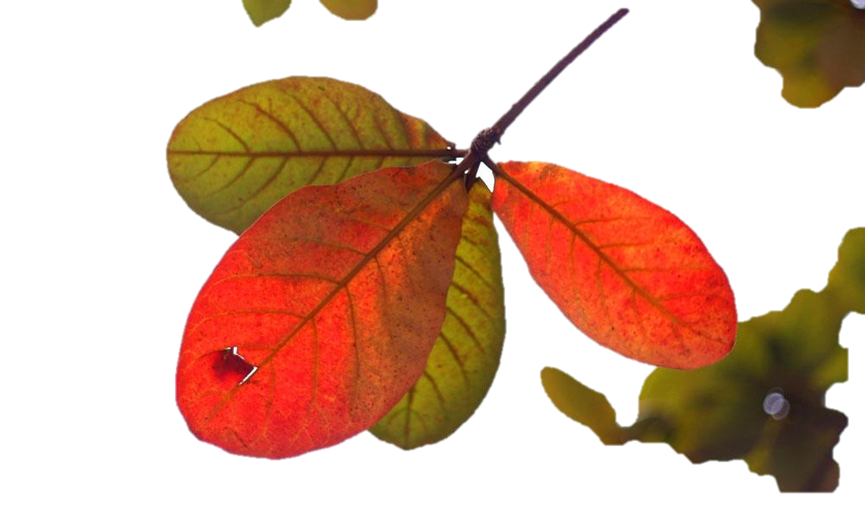
3. Điệp vần
Lá bàng đang đỏ ngọn cây
Sếu giang mang lạnh đang bay giữa trời
(Tố Hữu, Tiếng hát sang xuân)
“bàng, đang, giang, mang, đang”
→ Lặp lại các âm tiết có vần “ang”
→ Tạo nên tính nhạc cho hai dòng thơ, đồng thời gợi cho người đọc hình dung về một không gian rộng lớn, khoáng đạt.

Slide 15
3. Điệp vần
tăng sức biểu cảm và nhạc tính cho văn bản
Khái niệm
là biện pháp tu từ lặp lại những âm tiết có phần giống nhau
Tác dụng

Slide 16
HOẠT ĐỘNG LUYỆN TẬP

Slide 17
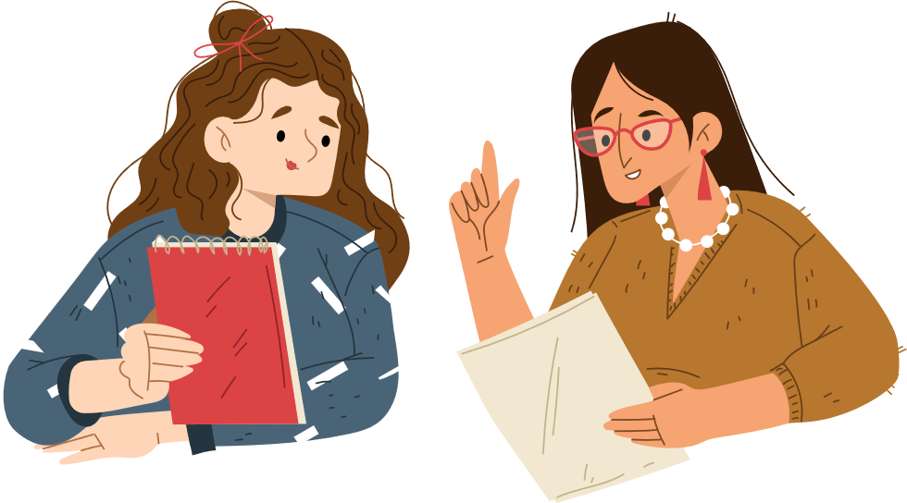
CHẶNG 2
GIẢI MÃ BÀI TẬP
II.
THỰC HÀNH

Slide 18
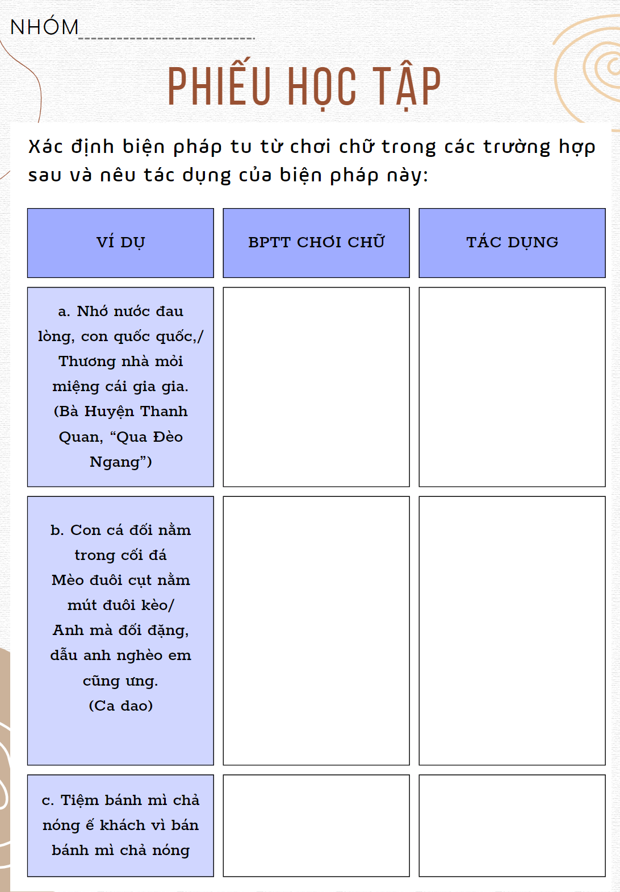
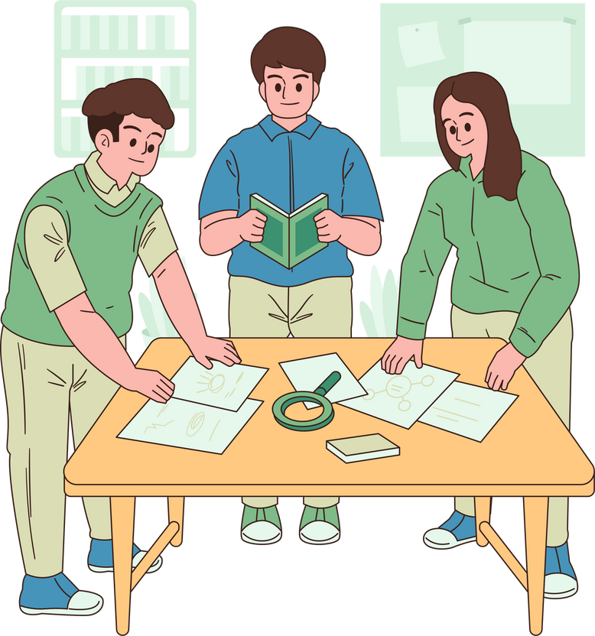
Bài 1
HOẠT ĐỘNG NHÓM

Slide 19
Ví dụ | BPTT chơi chữ | Tác dụng
a. | + Đồng âm: “quốc quốc” (chim cuốc – nước) + Gần âm: “gia gia” (chim đa đa – nhà) | Tạo ý nghĩa bất ngờ, thú vị, làm tăng sức hấp dẫn cho văn bản
b. | Nói lái: + cá đối – cối đá + mèo cụt đuôi – mút đuôi mèo | Tạo ra những liên tưởng bất ngờ, thú vị, gây ấn tượng cho người đọc
c. | Đồng âm: + chả (một món văn) + chả (không) | Khiến cho cách diễn đạt trở nên thú vị, hấp dẫn

Slide 20
Bài 2
Sưu tầm một số câu nói của người thân, bạn bè có sử dụng biện pháp tu từ chơi chữ. Nêu đặt điểm và tác dụng của biện pháp tu từ này trong mỗi trường hợp.
BPTT chơi chữ nói lái:
Đụng là cháy – chạy là đúng
Chả sợ gì – chỉ sợ già
➔ Tác dụng: Gây tiếng cười, hài hước dí dỏm cho người nghe

Slide 21
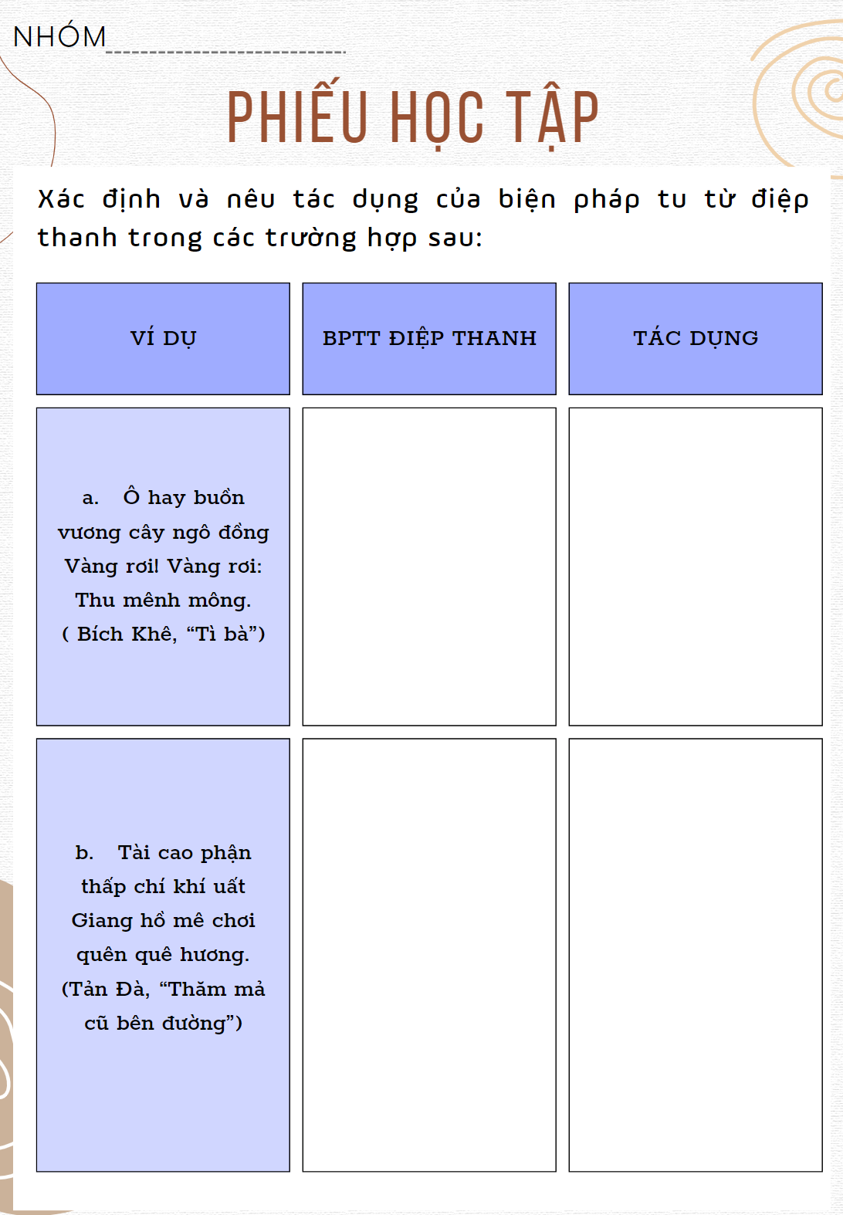

Bài 3
HOẠT ĐỘNG NHÓM

Slide 22
Ví dụ | BPTT điệp thanh | Tác dụng
a. Ô hay buồn vương cây ngô đồng Vàng rơi! Vàng rơi: Thu mênh mông. ( Bích Khê, Tì bà) | Sử dụng toàn thanh bằng | Tạo âm hưởng nhẹ nhàng, tăng tính tạo hình và sức biểu cảm, gợi liên tưởng về một không gian mênh mông, nhiều cảm xúc
b. Tài cao phận thấp chí khí uất Giang hồ mê chơi quên quê hương. ( Tản Đà, Thăm mả cũ bên đường) | Câu 1: 5/7 thanh trắc Câu 2: toàn thanh bằng → Đối lập | Tạo nhạc tính, tăng sức biểu cảm, góp phần thể hiện ý nghĩa của 2 dòng thơ

Slide 23
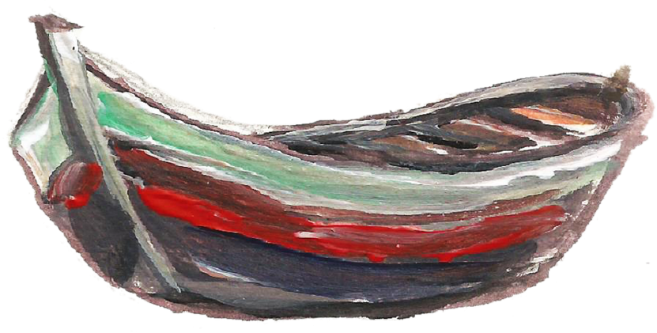
Bài 4
Đọc đoạn trích sau:
Thuyền tôi trôi trên Sông Đà. Cảnh ven sông ở đây lặng tờ. Hình như từ đời Trần đến Lê, quãng sông này cũng lặng tờ đến thế mà thôi. Thuyền tôi trôi qua một nương ngô nhú lên mấy lá ngô non đầu mùa. Mà tịnh không một bóng người.
( Nguyễn Tuân, Người lái đò Sông Đà)
a. Em có nhận xét gì về thanh điệu của các âm tiết trong đoạn trích trên?
b. Việc sử dụng thanh điệu như vậy có tác dụng gì?

Slide 24
a. Đoạn trích sử dụng rất nhiều thanh bằng, đặc biệt vị trí cuối câu luôn là thanh bằng
b. Tác dụng: tạo nên nhạc tính, tăng sức biểu cảm cho văn bản, gợi ra một không gian tĩnh lặng đến vô cùng

Slide 25
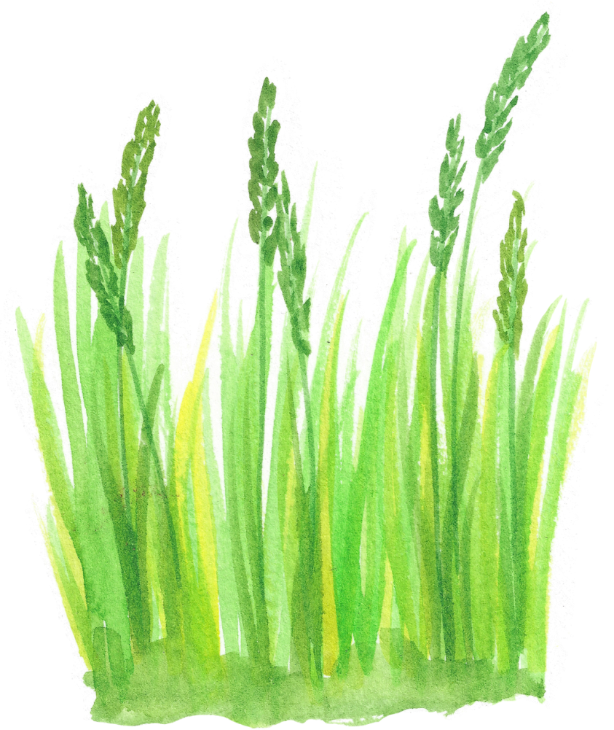
Bài 5
Nêu tác dụng của việc kết hợp biện pháp điệp thanh và điệp vần trong trường hợp sau:
Sương nương theo trăng ngừng lưng trời,
Tương tư nâng lòng lên chơi vơi...
(Xuân Diệu, Nhị hổ)

Slide 26
Điệp thanh:
Hai câu thơ sử dụng toàn thanh bằng
Điệp vần:
Sự lặp lại các âm tiết có vần
+ “ương” (sương – nương – tương)
+ “ưng” (ngừng – lưng)
+ “ơi” (chơi – vơi)
Tác dụng: tạo nên nhạc tính cho hai dòng thơ, đồng thời cho người đọc hình dung về một không gian đầy chất thơ, không gian cảm xúc của con người

Slide 27
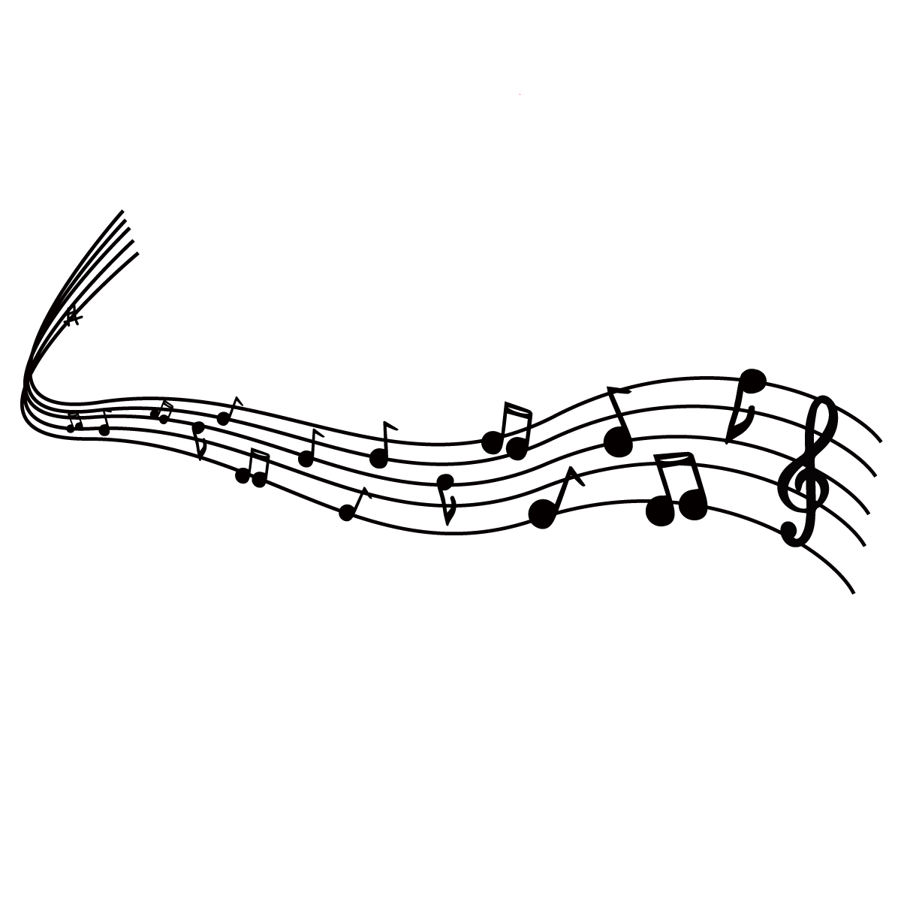
Bài 6
Theo em, sự hài hoà về âm thanh trong đoạn thơ dưới đây được tạo ra nhờ những yếu tố nào?
Rồi một hôm nào, tôi thấy tôi
Nhẹ nhàng như con chim cà lơi
Say đồng hương nắng vui ca hát
Trên chín tầng cao bát ngát trời...
( Tố Hữu, Nhớ đồng)

Slide 28
Theo em, sự hài hoà về âm thanh trong đoạn thơ dưới đây được tạo ra nhờ những yếu tố nào?
Rồi một hôm nào, tôi thấy tôi
Nhẹ nhàng như con chim cà lơi
Say đồng hương nắng vui ca hát
Trên chín tầng cao bát ngát trời...
( Tố Hữu, Nhớ đồng)
Nhịp thơ | Chủ yếu nhịp 4/3
Vần | Lặp lại các âm tiết có vần “ôi” (rồi – tôi – tôi)
Thanh điệu | Sự lặp lại của các thanh bằng
Tác dụng | Làm nên sự hài hoà về âm thanh, tạo nên nhạc tính cho đoạn thơ

Slide 29
HOẠT ĐỘNG VẬN DỤNG

Slide 30
CHẶNG 3
MẬT NGỮ TRÍ NHỚ
“MẬT NGỮ” NHÍ NHỐ
TRỜI CHO
TRÒ CHƠI
BIỆT THỰ
BỰ THIỆT
MỎ NHỌN
ĐẦU TIÊN
TIỀN ĐÂU
NHỎ MỌN

Slide 31



Hoạt động vận dụng
Nguyễn nhâm 0981.713.891-68
Nhiệm vụ
Viết một đoạn văn hoặc một bài thơ có sử dụng một hoặc hai biện pháp tu từ: chơi chữ, điệp thanh, điệp vần.

